Slide 1

Grafana system (automation)
11-May 2021

Slide 2
outline
此份文件為Grafana系統(Automation)使用手冊，主要針對Daily test & PMI dashboard簡介。
P.3
Introduction
P.4
Daily test
P.
PMI

Slide 3

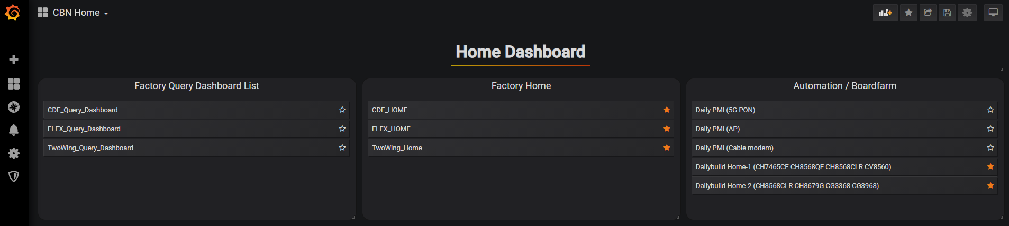
introduction
目前系統Home dashboard依使用目的分為兩部分連結：工廠指標可視化系統 & Boardfarm daily test dashboard
Factory system
Automation
目前主要分成兩部分(Daily test & PMI)，可依照List進行點選進入
PMI dashboard list
Daily test dashboard list
主要為各機種專案PMI資訊dashboard，目前分為Cable modem、AP、5G以及PON四種類型，後續如有持續新增專案機種或類型，可持續擴充dashboard。
用於test case自動化後進行的daily test資訊呈現，目前設置一個dashboard會有四個機種，如後續新增機種可持續擴充dashboard。

Slide 4

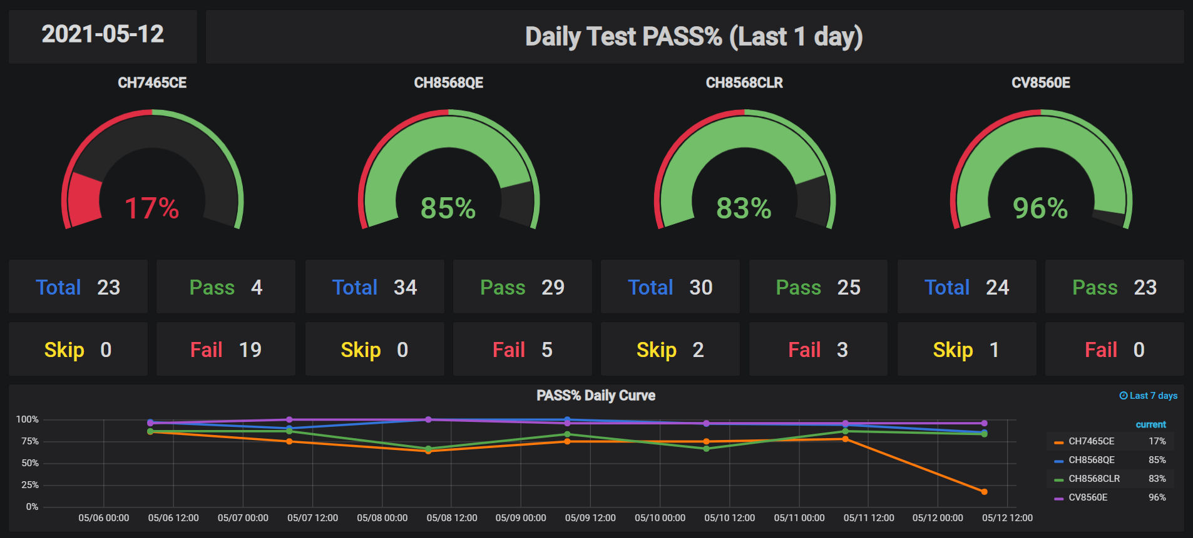
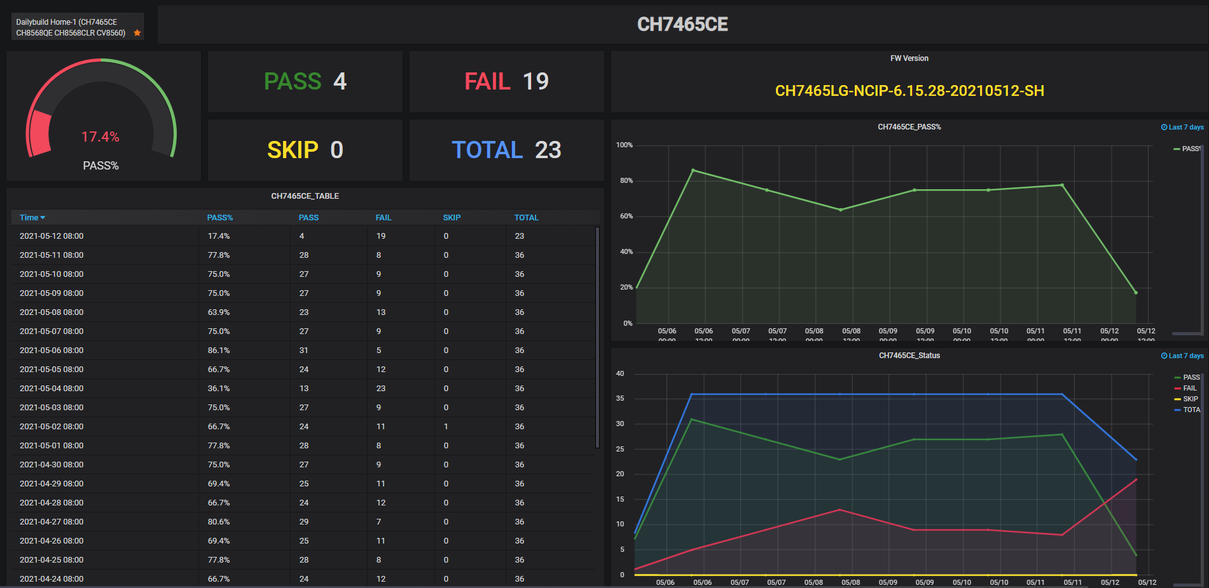
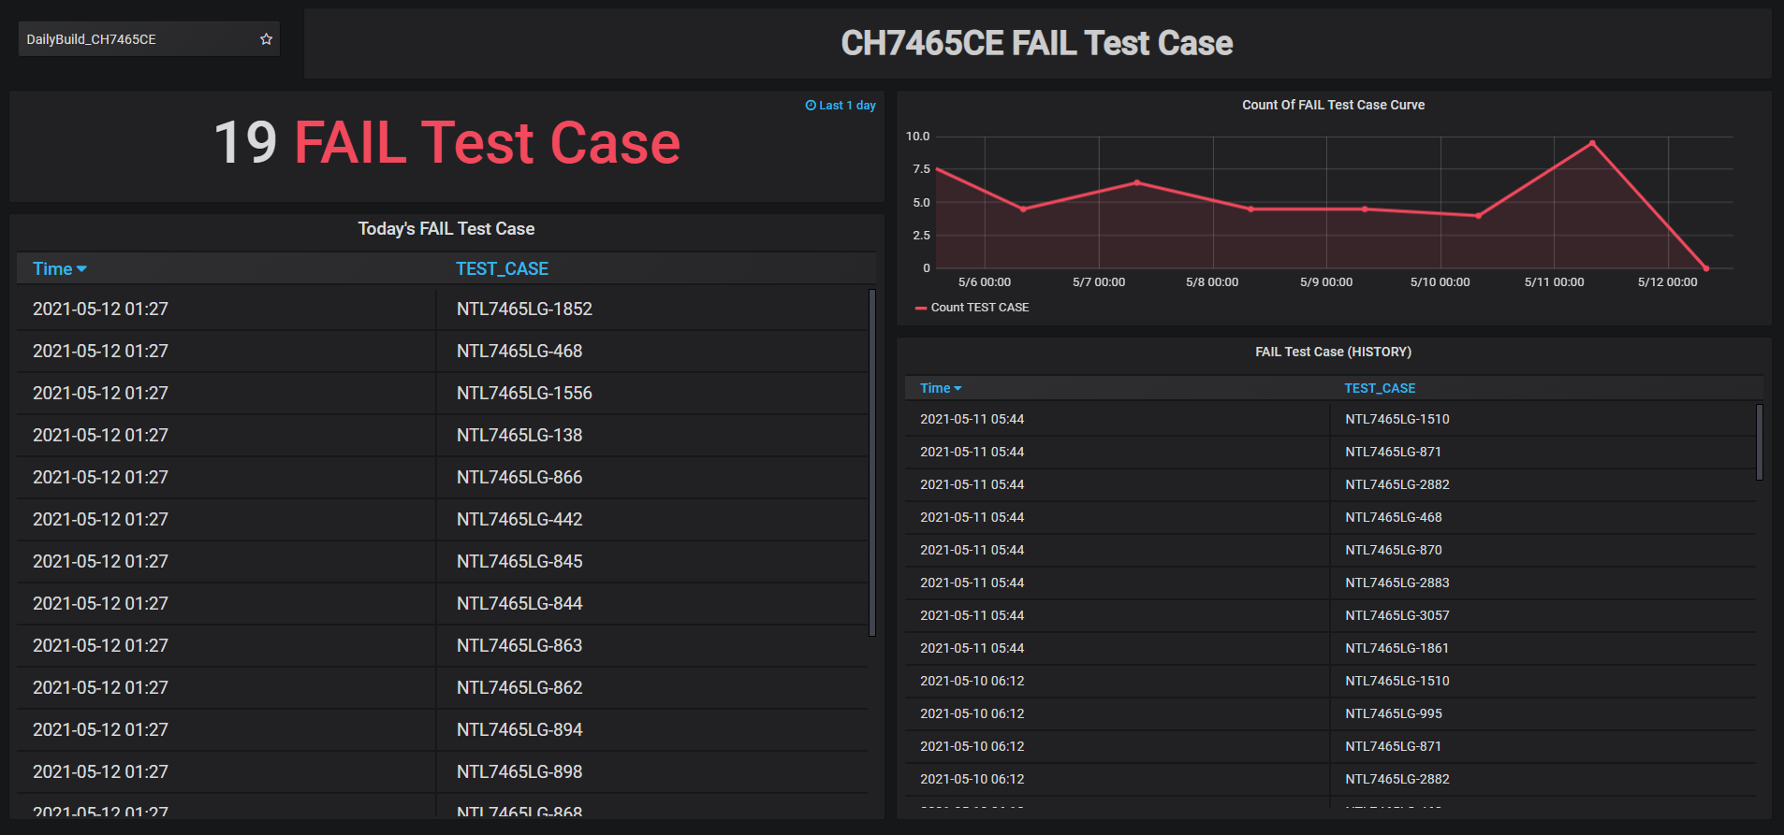
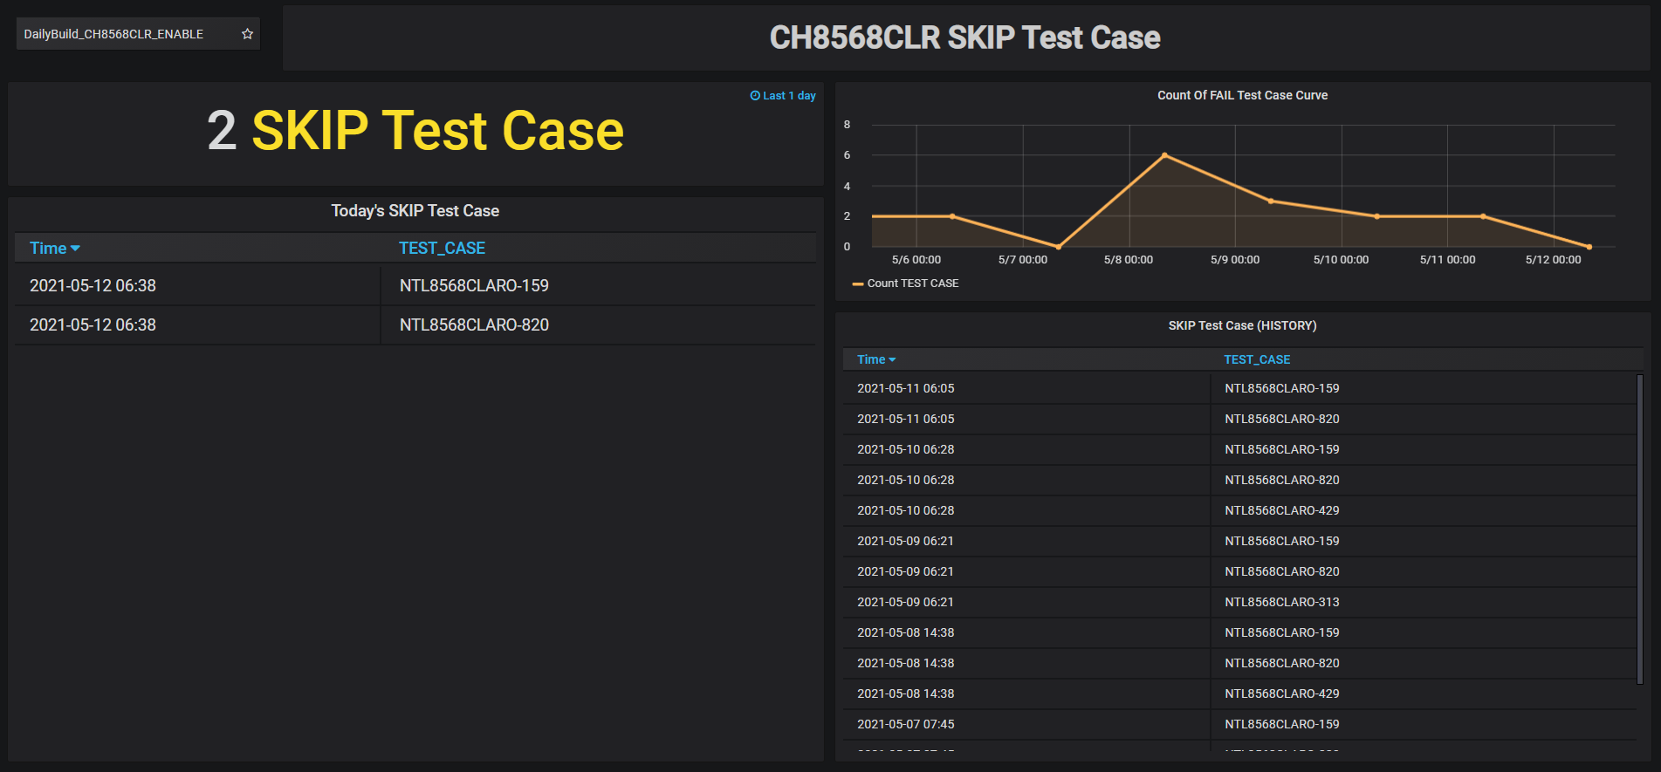
Daily test
本章主要介紹Daily test ① dashboard架構&功能；②dashboard介面介紹；③開發&維護方式
1
Dashboard分成三層架構，由各機種良率概要 → 機種詳細測試結果 → Fail & Skip test case列表往下延伸。
Dashboard架構
Daily test result summary
Layer1
Model information
Layer2
Fail test case information
Skip test case information
Layer3

Slide 5
Daily test
2
Dashboard介面介紹
Daily test result summary
Dashboard分成兩部分: 上半部為各機種Daily test良率&Pass/Fail數量；下半部為各機種一週內良率變化
點選儀表板可連結至Layer2

Slide 6
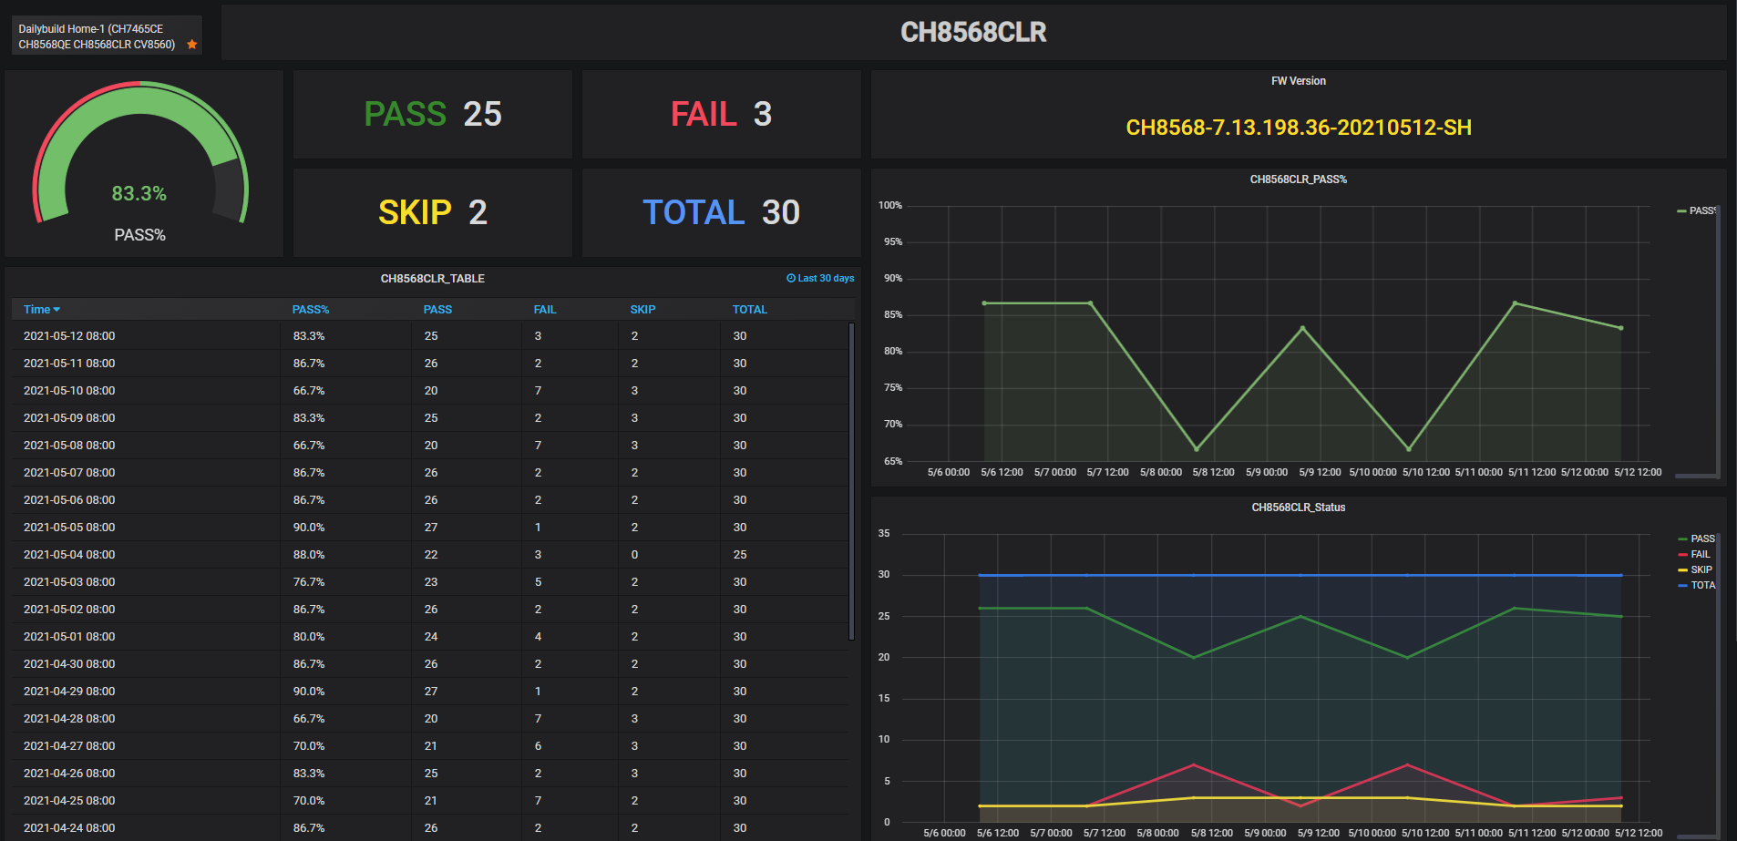
Daily test
2
Dashboard介面介紹
Model information
Dashboard分成四部分: ①Model良率資訊；②前30天測試結果；③當天FW版本；④過去一週Pass/Fail數量變化曲線
點選可連結至Skip dashboard
點選可連結至Fail dashboard
Model良率資訊
當天測試FW版本
過去一週Pass/Fail數量趨勢變化
前30天測試結果list

Slide 7
Daily test
2
Dashboard介面介紹
Fail test case information
Dashboard主要分成三部分: ①當天Fail的test case列表；②過去7天Fail的test case列表；③過去一週Fail數量趨勢
過去一週Fail數量趨勢
當天Fail的test case列表
過去7天Fail的test case列表

Slide 8
Daily test
2
Dashboard介面介紹
Skip test case information
Dashboard主要分成三部分: ①當天Skip的test case列表；②過去7天Skip的test case列表；③過去一週Skip數量趨勢
過去一週Skip數量趨勢
當天Skip的test case列表
過去7天Skip的test case列表

Slide 9
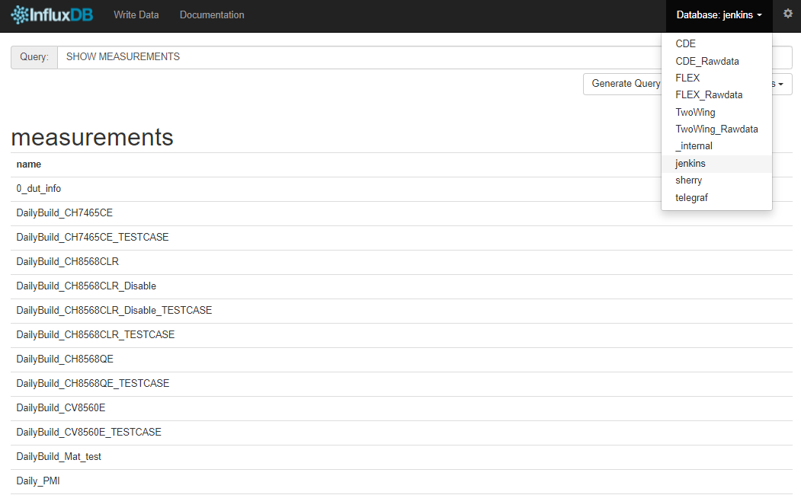
Daily test
3
開發 & 維護方式
資料來源為Daily test後於Jira收集測試結果 → 寫入influxdb → 呈現於dashboard上。以下說明influxdb資料形態 & dashboard維護。
Influxdb資料形態&查詢
②
進入influxdb web ui，選擇”jenkins”資料庫
於查詢列輸入: show measurements 顯示資料庫內所有table
每個機種會有兩個Table，一個用於紀錄每日pass/fail數量；一個用於紀錄test case資訊
③
①

Slide 10
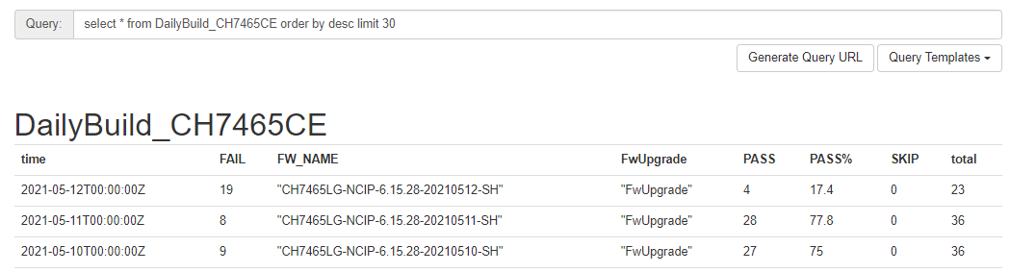
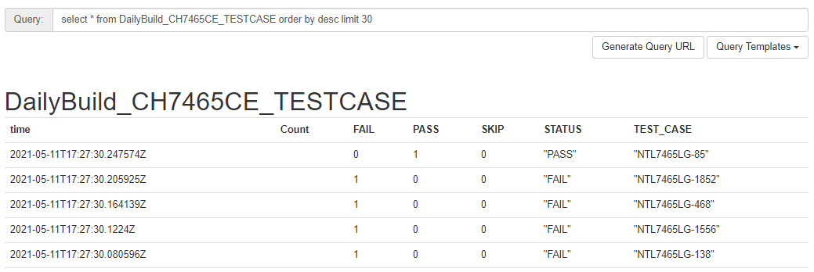
Daily test
3
開發 & 維護方式
4. 輸入select * from DailyBuild_機種名 → 可進入查看數據(建議後面加上limit n表示顯示n條數據；order by desc表示降序排列)
select * from DailyBuild_機種名
Influxdb資料形態&查詢
④
⑤
5. 輸入select * from DailyBuild_機種名_TESTCASE → 可進入查看test case數據
select * from DailyBuild_機種名_TESTCASE

Slide 11
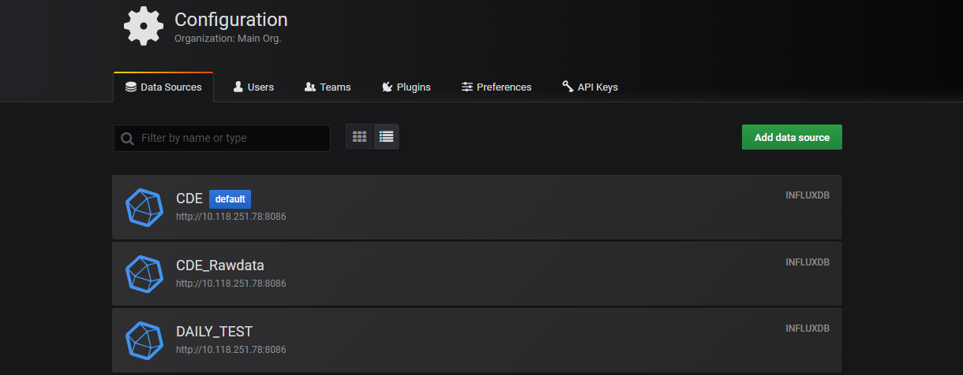
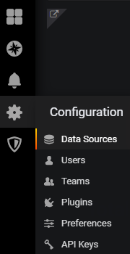
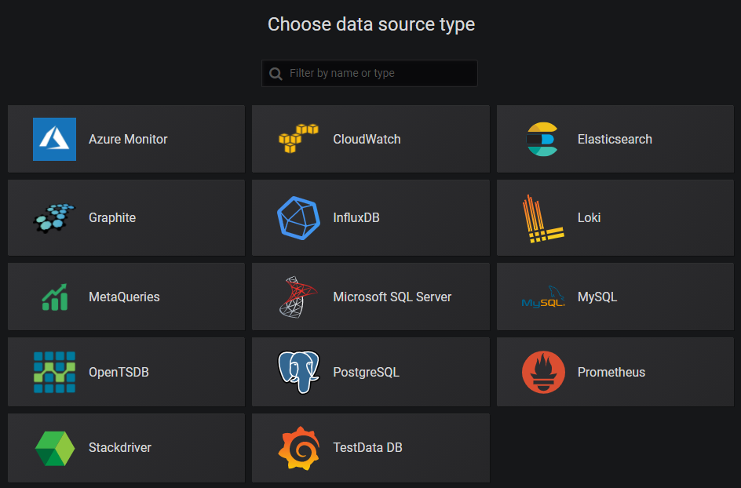
Daily test
3
開發 & 維護方式
Grafana串接Influxdb資料庫來源
1. 如果Grafana還沒串接influxdb資料庫，需先加入data source。
3. 如沒有建立過可點選Add data source；建立過則直接進入編輯(如下方DAILY_TEST)
2. 選擇Configuration → Data Sources
4. 如果選擇新建data source，會先進入此畫面，選擇influxdb後進入編輯畫面。如已建立過則跳過此項直接進入下一步編輯畫面。

Slide 12
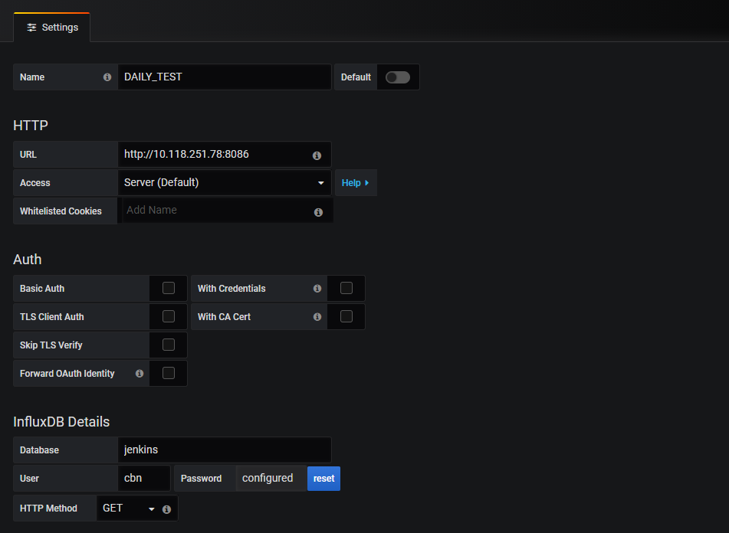
Daily test
3
開發 & 維護方式
Grafana串接Influxdb資料庫來源
5.

Slide 13
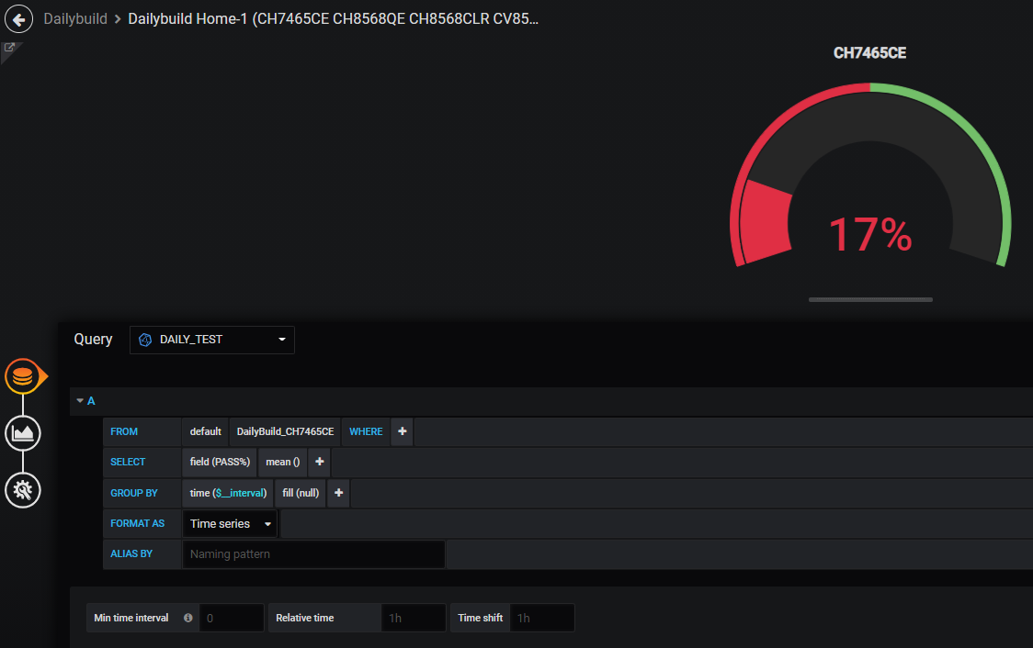
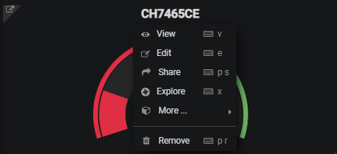
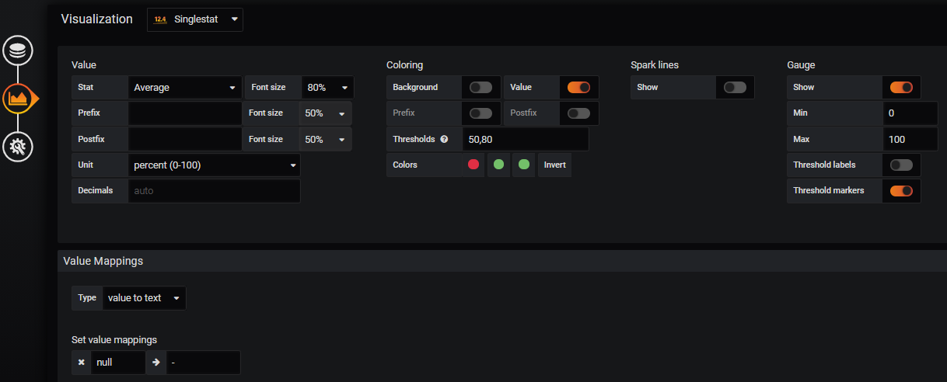
Daily test
3
如何操作&調整dashboard?
開發 & 維護方式
Dashboard維護
1. 請用有Admin權限的帳號登入grafana方可編輯
3-1. 資料來源主要以influxQL語法(類SQL)來查詢串接influxdb。
2. Panel編輯可以點選標題並按Edit (或滑鼠移到panel上按下鍵盤e)
Data source(此處為串接influxdb的jenkins資料庫)
Table名稱
Condition(如果有條件可以拉取)
數據欄位
運算
格式: 基本上除了Table可能會變更以外，都選預設的Time series即可
3-2. 調整panel視覺化樣式(依樣式不同有不同的調整版面，以下以Singlestat樣式為例，後續第4點簡介daily test會用到的幾種樣式)
3. 進入panel編輯模式後，左方有三個功能選單。
視覺化樣式
主調整版面: 包括字體顏色、數值格式等
資料來源
視覺化設計
Panel設定
其餘調整版面: 包括調整N/A data時要呈現什麼字串等功能

Slide 14
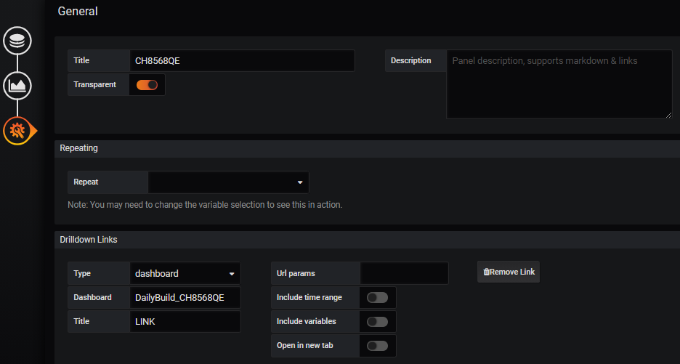


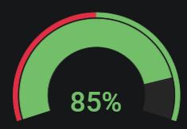

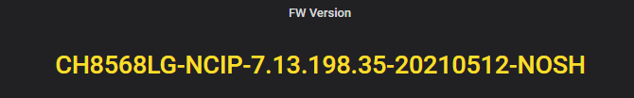
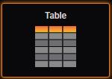
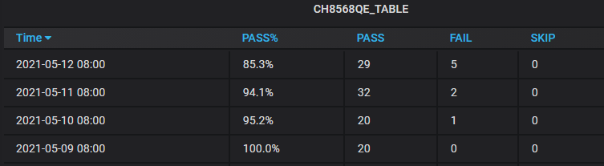
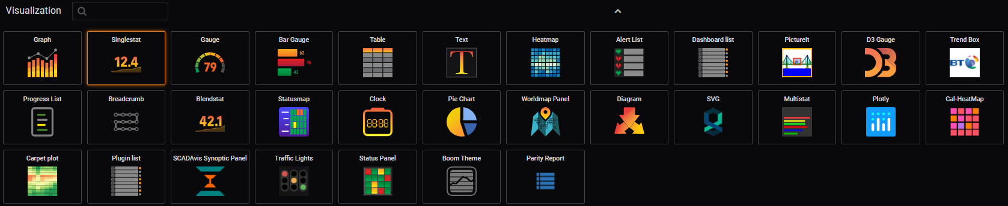
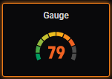
Daily test
3
如何操作&調整dashboard?
開發 & 維護方式
Dashboard維護
3-3. 設定包括Title、Panel透明開關、連結其他dashboard方式。
4-1. 以下主要為daily test常用的視覺化樣式，設計樣式可參考現有的設計內容。
曲線圖
Title名稱
Panel透明開關
除折線圖以外，Bar圖或點圖亦可實現。可調整X-Y格式、曲線大小粗細、節點大小及圖例等。
連結設定
數值指標
類型: dashboard或絕對路徑
Dashboard名稱或URL
可呈現單一panel指標或儀表板圖。可調整加入前/後綴、門檻範圍顏色及指標大小等。
4. 視覺化樣式: 依不同的目的可選擇不同的視覺化樣式，每個樣式有不同的設計版面(如圖3-2主調整版面)
表格
必須有時間序列欄位，要呈現其他Table格式較無彈性。可調整各欄位數值形態、欄位名稱等。
儀錶板
較少使用，一般儀錶板樣式可使用Singlestat來配置。
※ 其餘grafana版面操作請參考grafana_influxdb_introduction.pptx

Slide 15
Daily test
3
如何新增dashboard?
開發 & 維護方式
Dashboard維護
※ 其餘grafana版面操作請參考grafana_influxdb_introduction.pptx

Slide 16
pmi
本章主要介紹PMI dashboard介面介紹 & 開發維護(influxdb資料形態、如何新增dashboard)
1
Dashboard介面

Slide 17
pmi
本章主要介紹PMI dashboard介面介紹 & influxdb資料形態
1
維護方式
Influxdb資料形態&查詢
②
③
①

